Slide 1


Slide 2


Sumário
Introdução
Aplicação
Execução da Aplicação
Construção do Algoritmo
Conclusão

Slide 3
Método de Busca
A*

Slide 4
O projeto
Agreste Tour

Slide 5
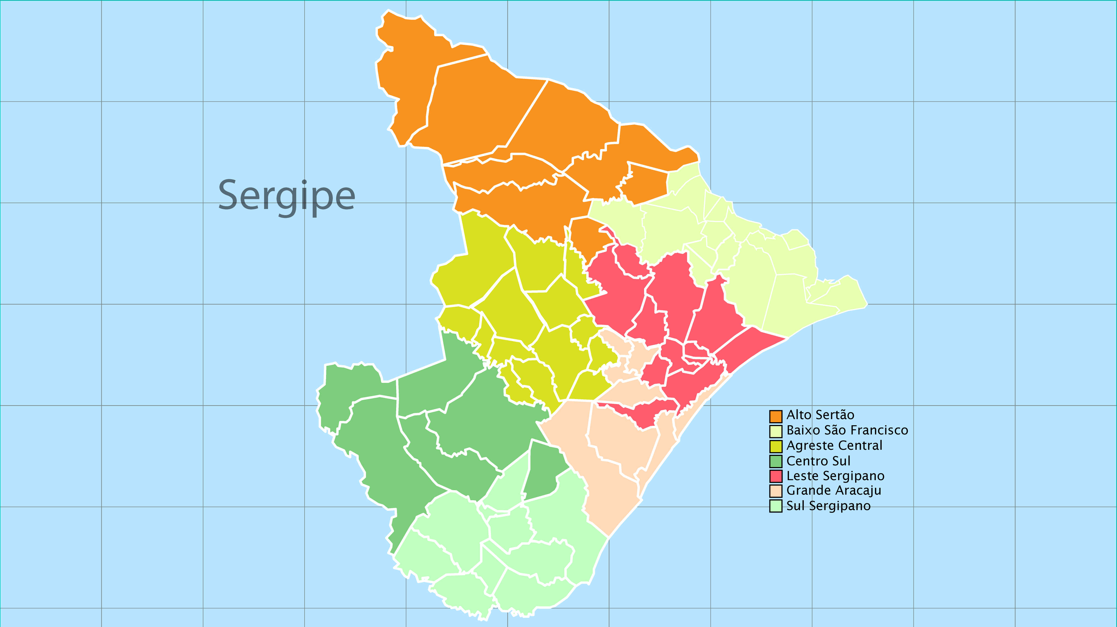

Slide 6
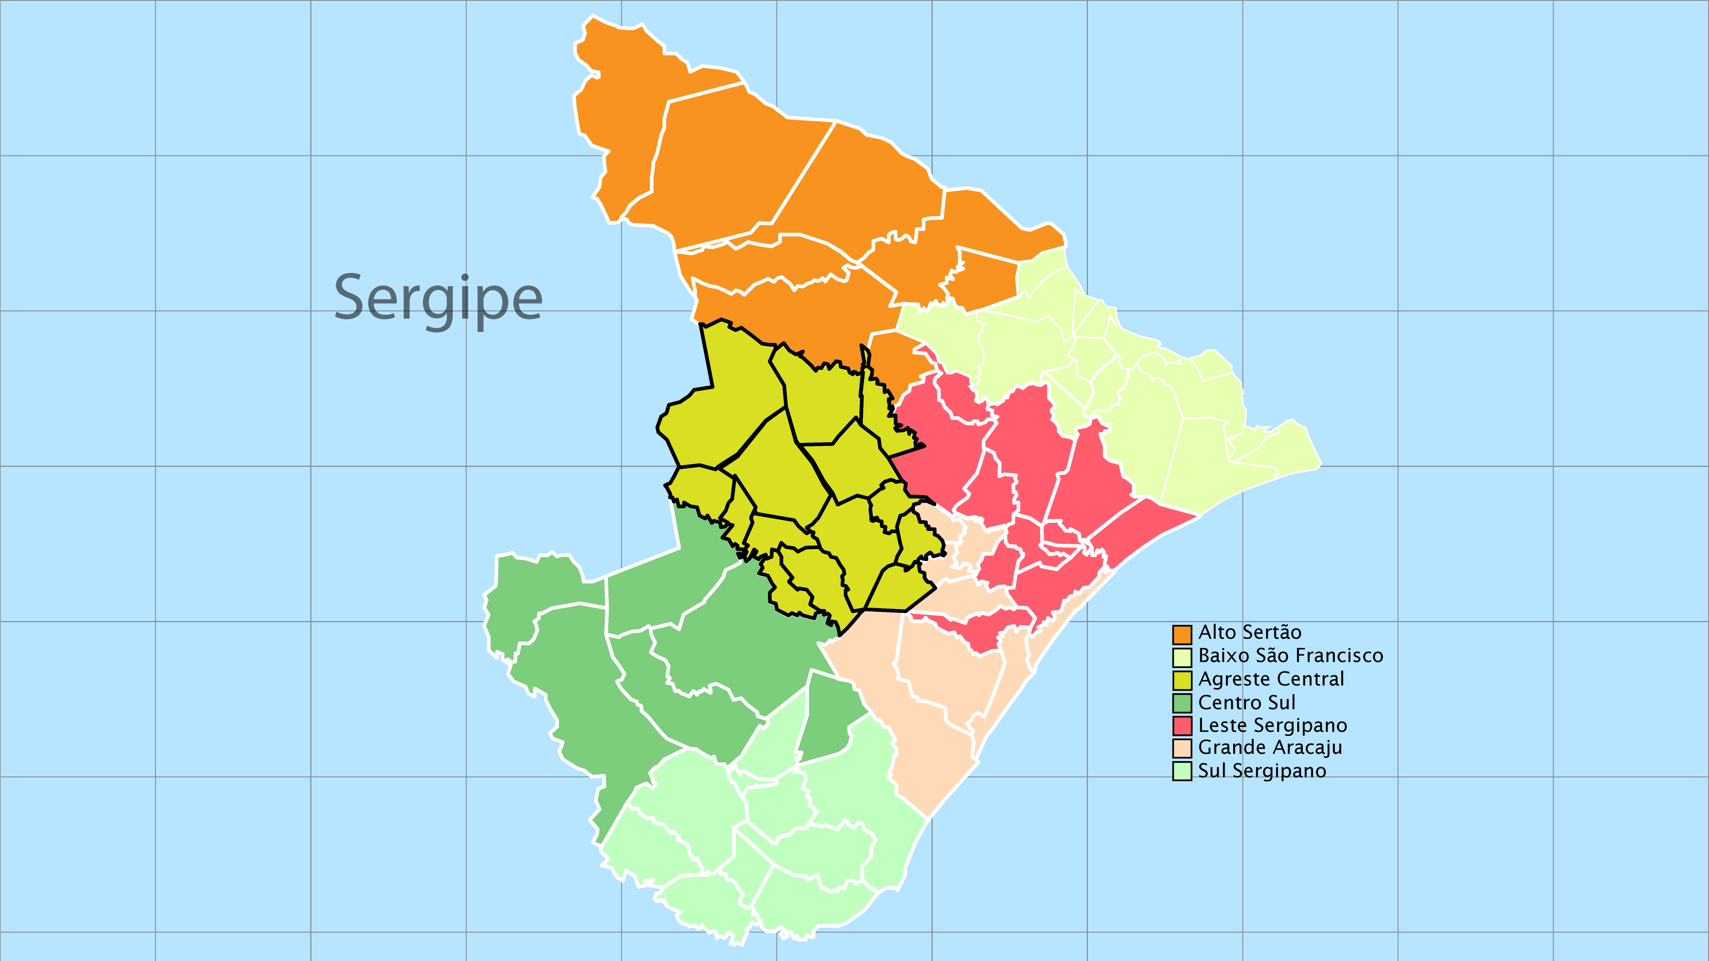

Slide 7
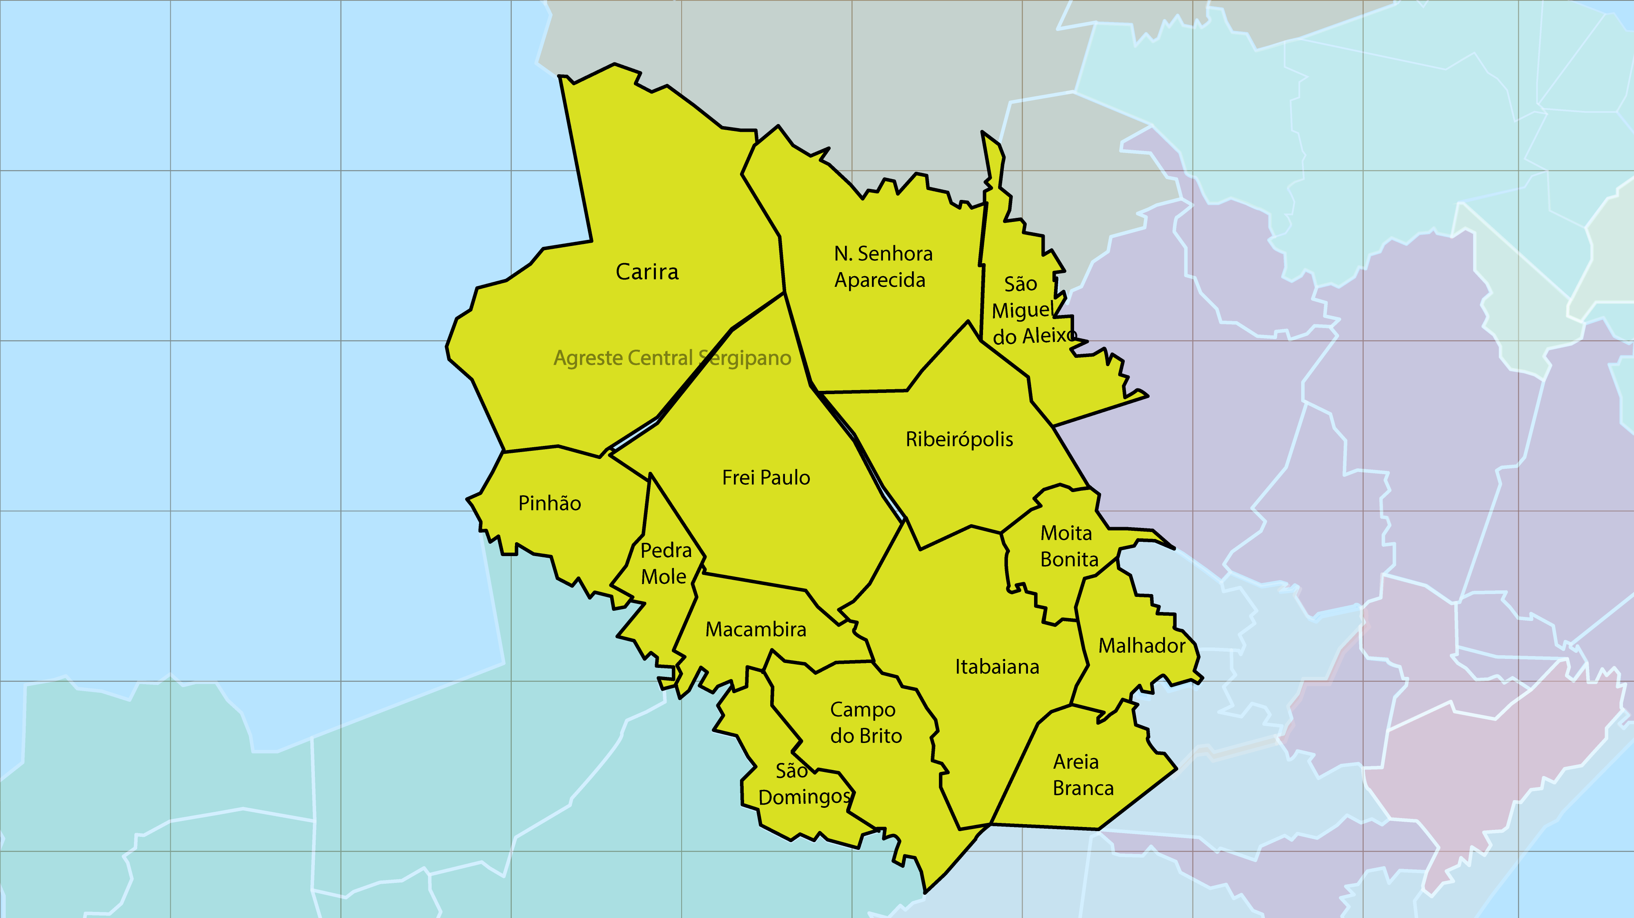

Slide 8
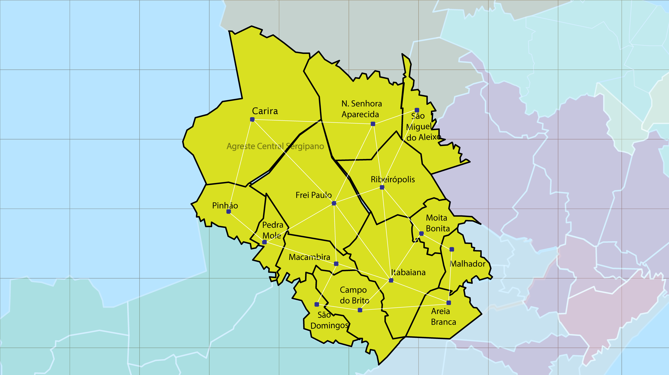

Slide 9
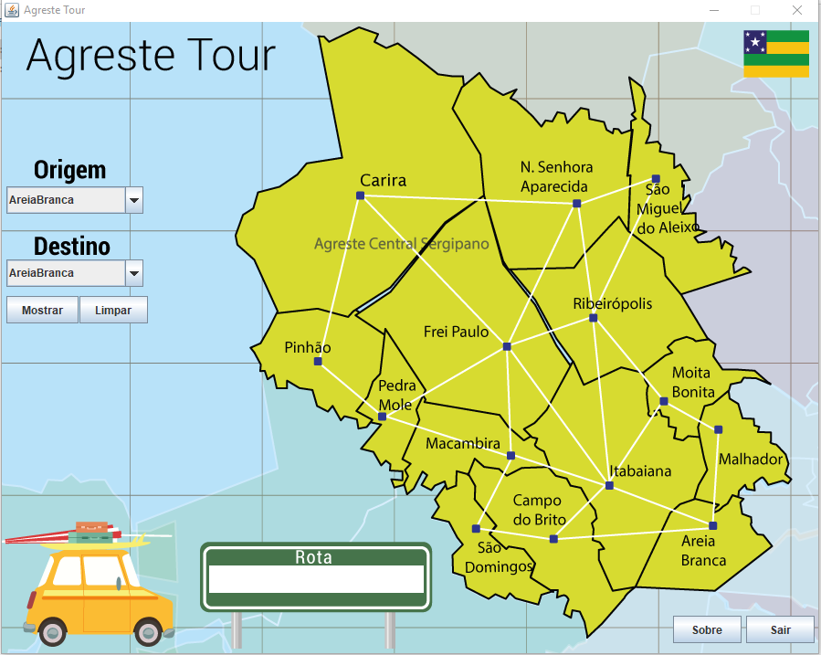
Interface

Slide 10
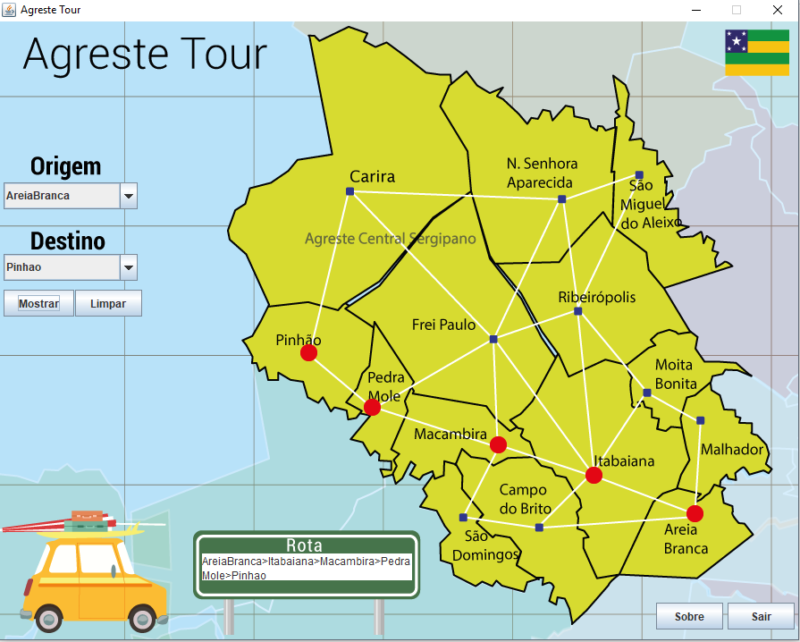
Interface

Slide 11
Execução

Slide 12
Algoritmo

Slide 13
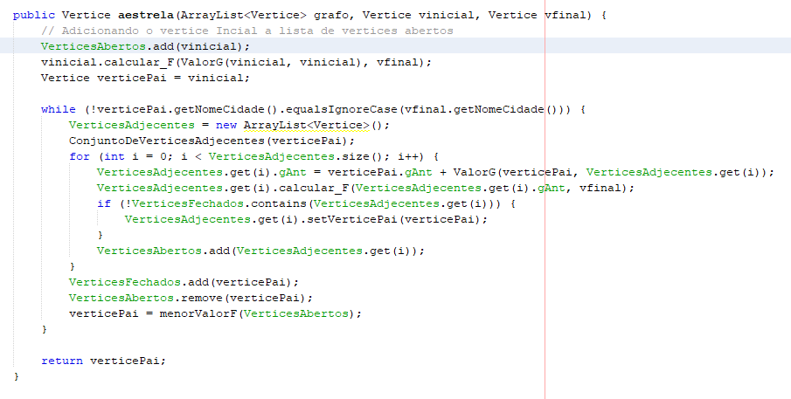

Slide 14
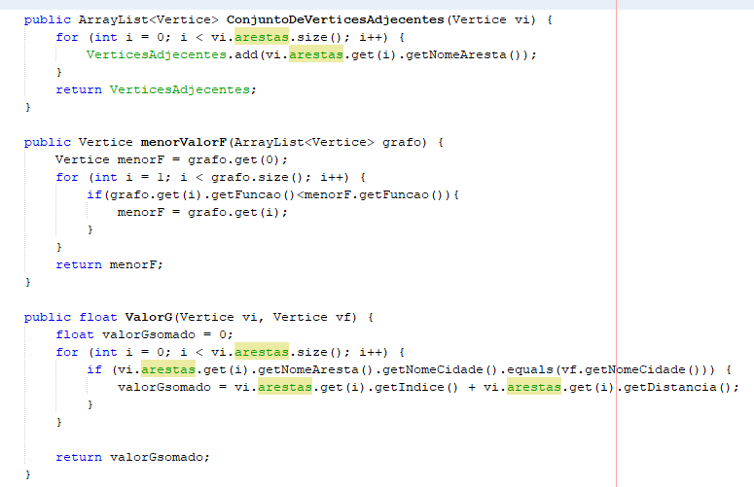

Slide 15
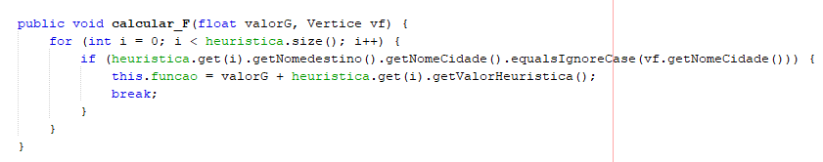

Slide 16
Conclusão

Slide 17
Dúvidas?

Slide 18
Agradecimentos
Disponível em: https://github.com/Marcosnto/Projeto_IA---A-

